Slide 1


ДЕНЬ
ЗАЩИТНИКА ОТЕЧЕСТВА
Воспитатель Докучаева О.В.

Slide 2

23 февраля
День Защитника Отечества
Праздник сегодня у наших ребят,
У наших защитников, наших солдат,
У дедушек, пап, у дядей, братишек,
У наших героев, у наших мальчишек!

Slide 3
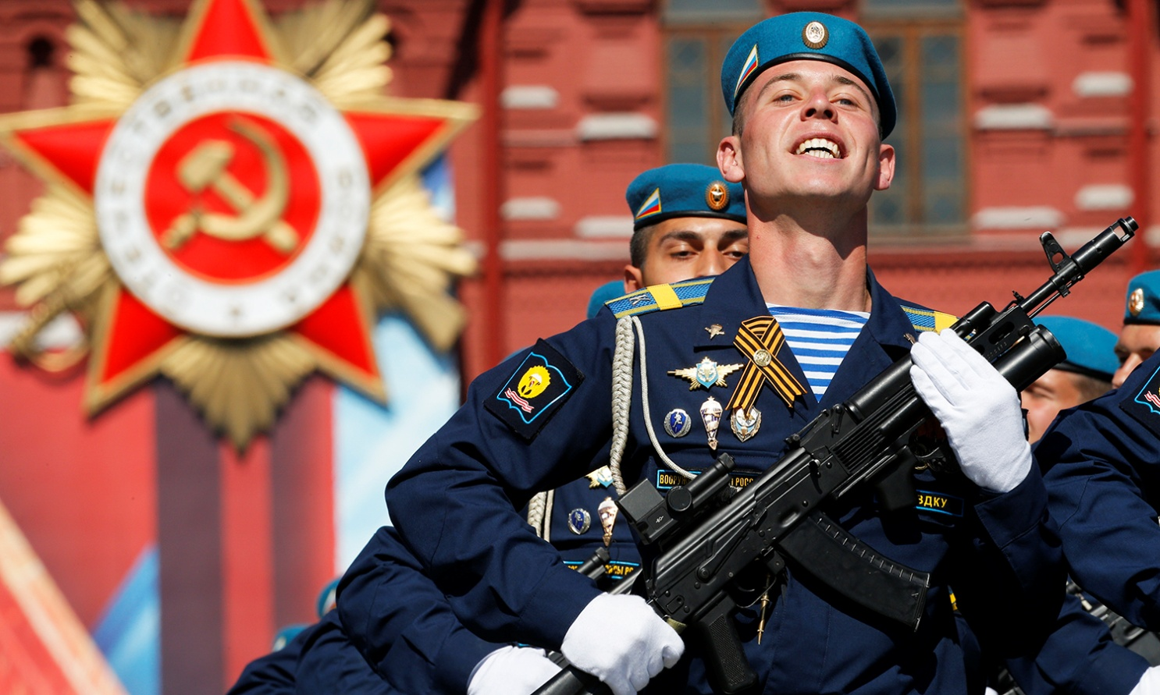
Российская армия – это вооруженные силы нашей Родины, которая защищает ее честь, независимость и свободу.

Slide 4
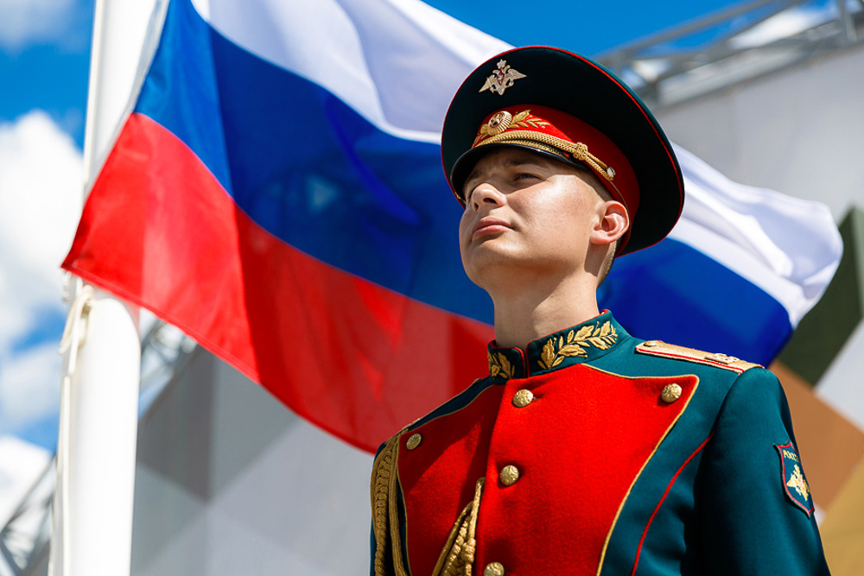
В российской армии есть различные виды войск – такая армия сильная!
Она может защитить свою страну и на море, и на суше, и в воздухе.

Slide 5
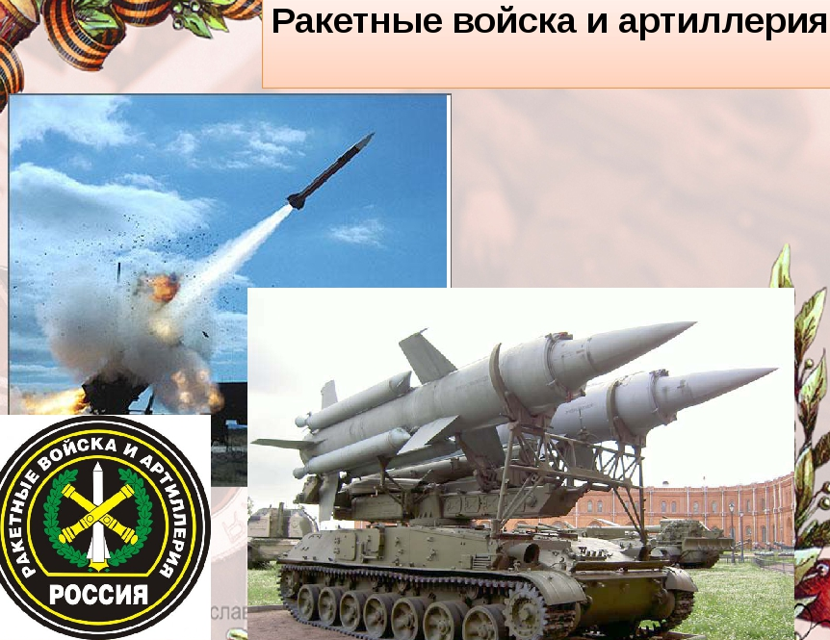
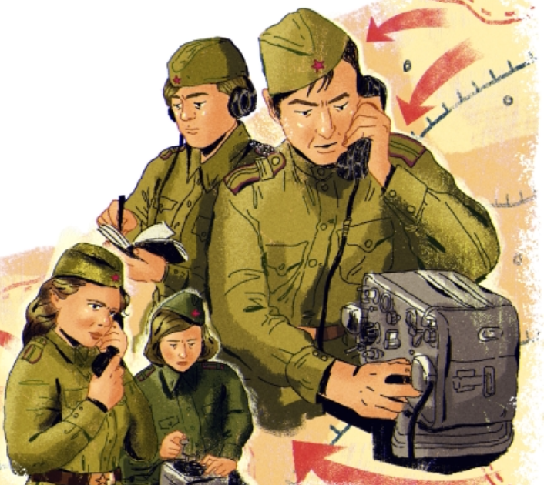
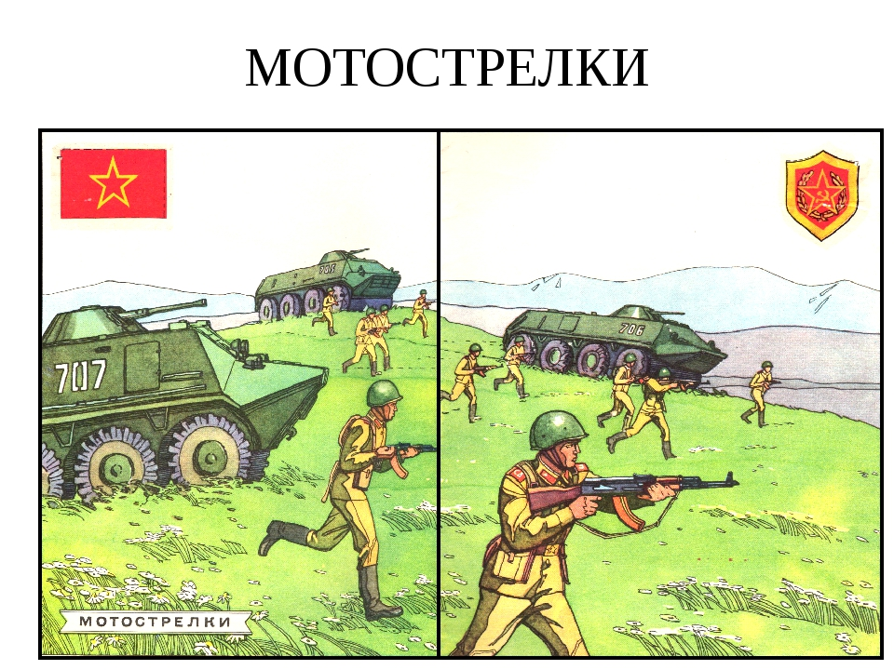

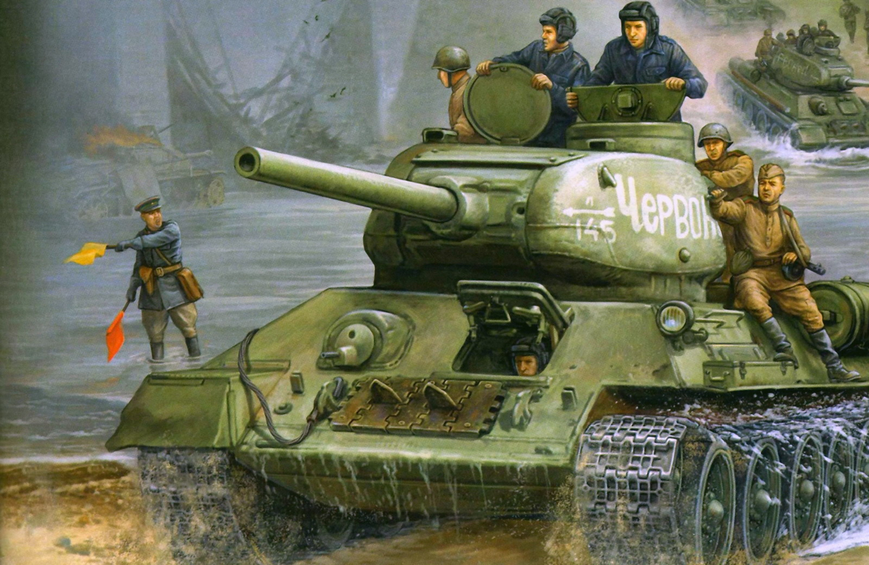
Сухопутные войска
В состав сухопутных войск входят:
Мотострелковые войска;
Танковые войска;
Ракетные войска и артиллерия;
Войска ПВО;
А также специальные войска: связи; разведывательные; радиационной, химической и биологической защиты; инженерные и др.

Slide 6

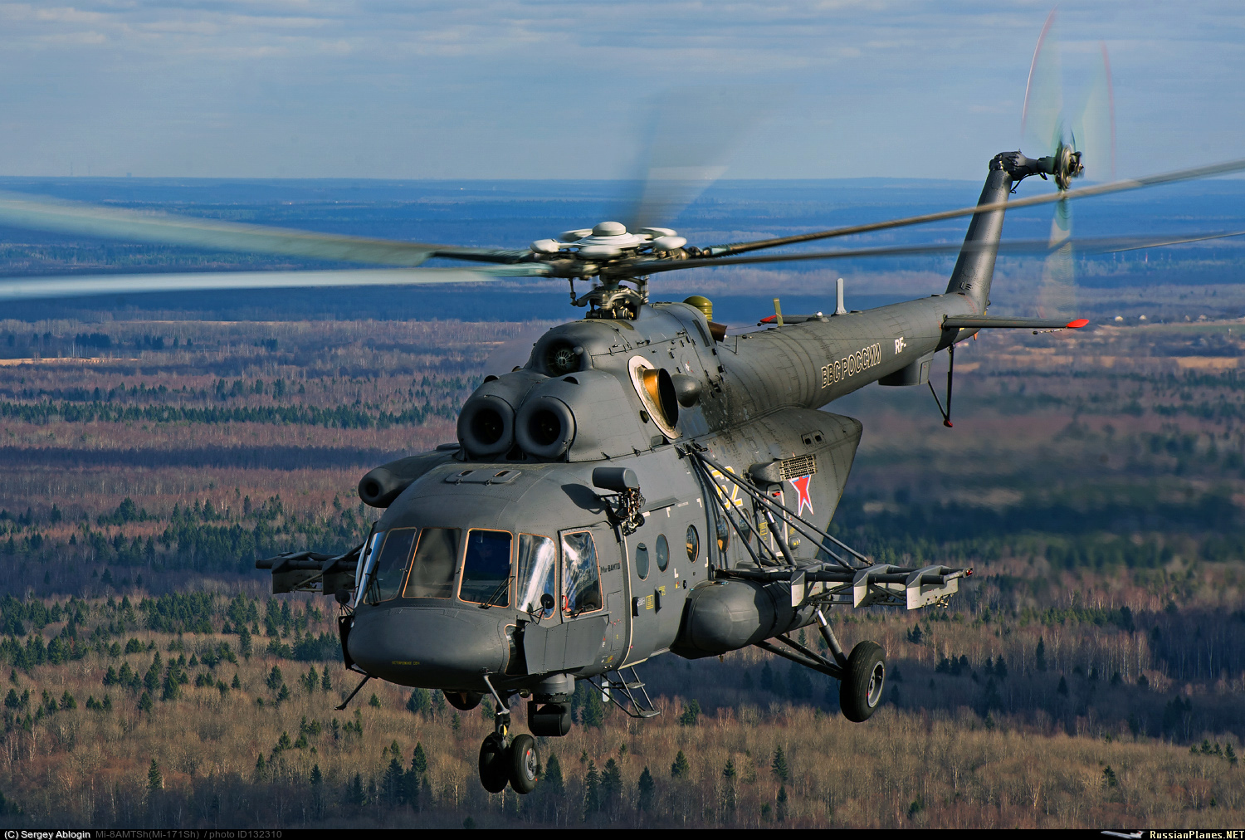
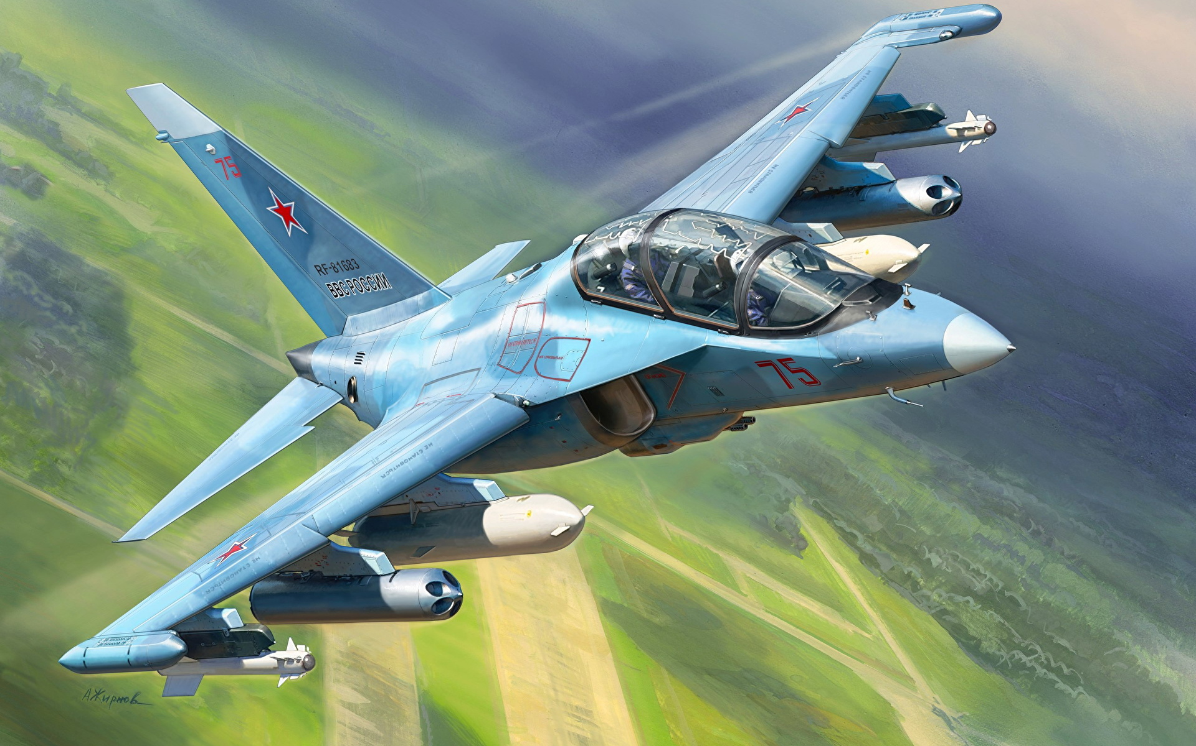
Военно-воздушные силы
Военно-воздушные силы российской армии предназначены для защиты от ударов воздушно-космического пространства, а также для поддержки Сухопутных войск.
В состав ВВС входят следующие рода войск:
Авиация (бомбардировочная, штурмовая, армейская, истребительная, транспортная, разведывательная);
Зенитно-ракетные войска;
Радиотехнические войска.

Slide 7
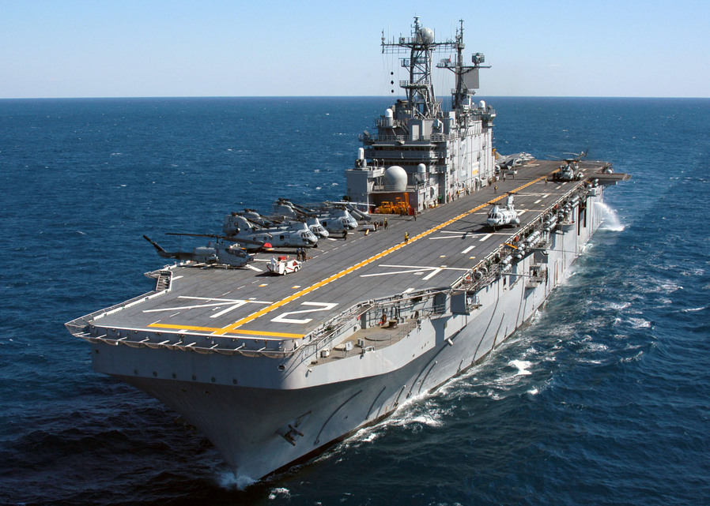
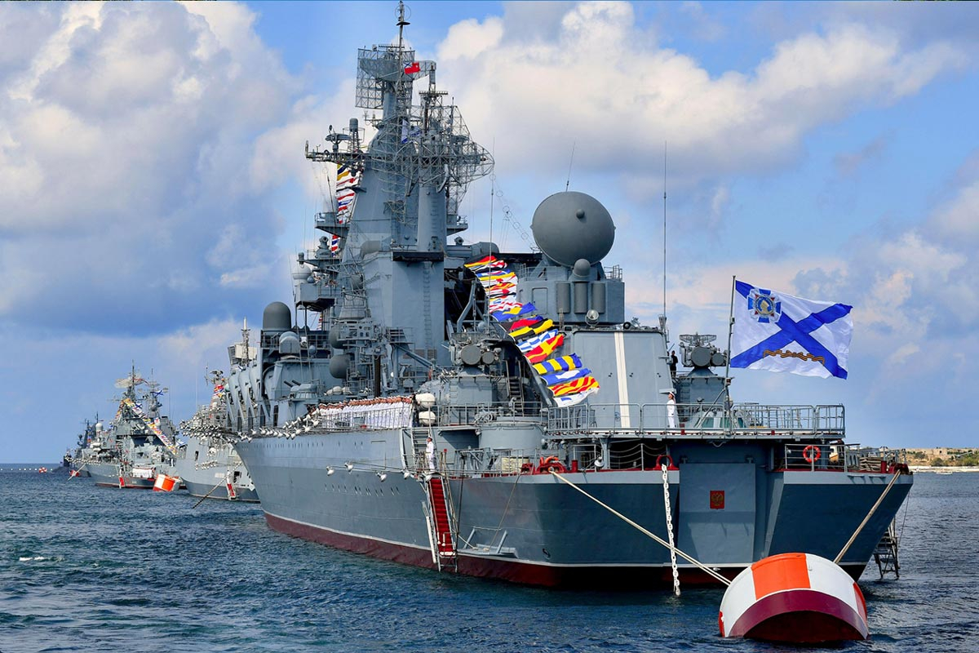
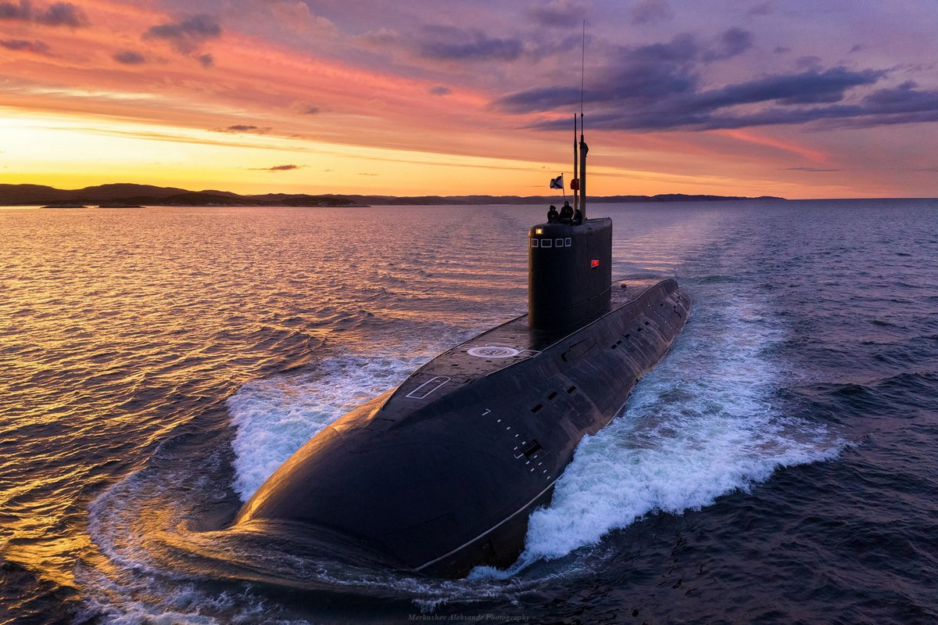

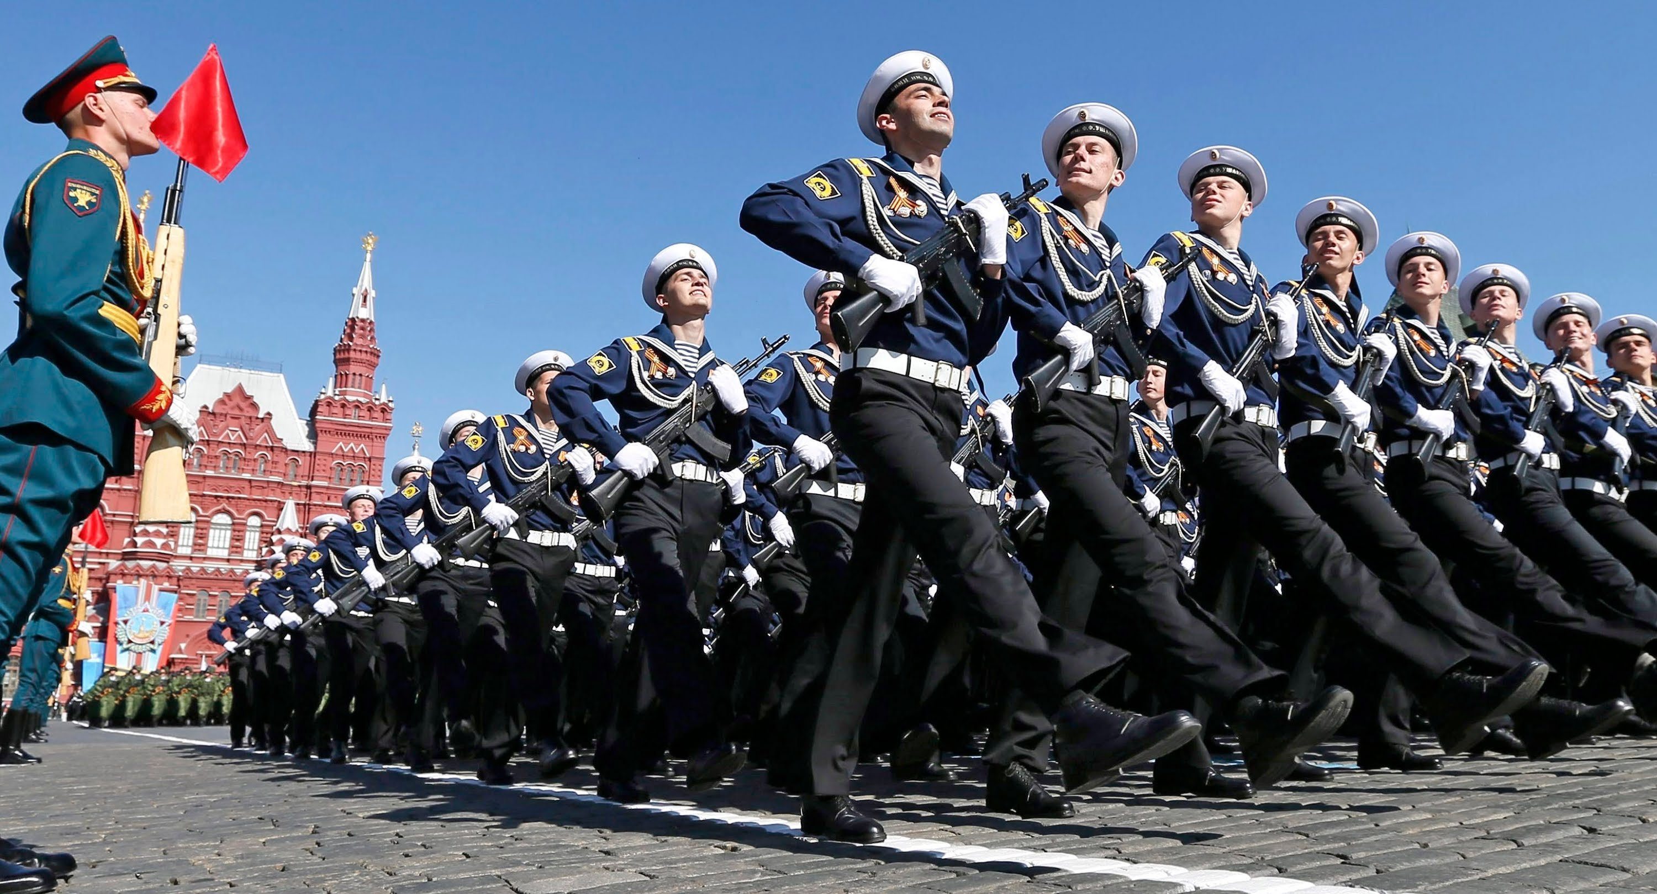
Военно-морской флот
Предназначен для защиты страны на морских и океанских направлениях.
В состав ВМФ входят такие рода войск, как:
Надводные силы;
Подводные силы;
Сухопутные и береговые войска.

Slide 8


